Slide 1

Conception et réalisation d’une application Desktop de suivi médical à distance
Encadré par :
Pr. RACHAD Taoufik
Pr. CHEIKHI Laila
Projet réalisé par :
KRIOUTATE IMANE
JADRAOUI MOHAMMED
Examiné par :
Pr. ABNANE Ibtissam

Slide 2
Plan
Introduction
Présentation générale
Analyse et Conception
Réalisation de l’application
Conclusion & Perspectives

Slide 3
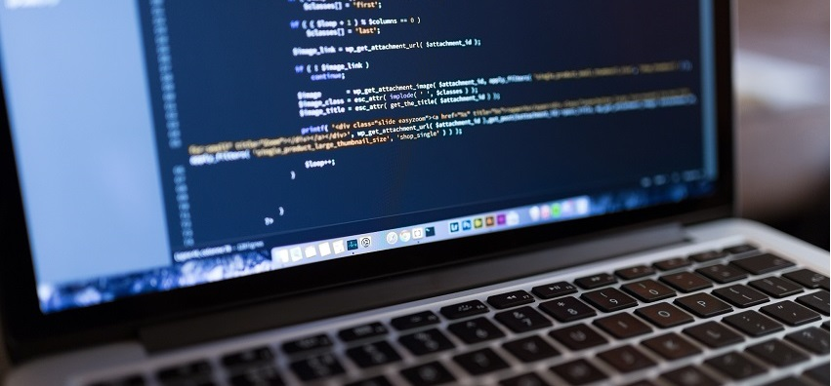
Introduction
1

Slide 4

Contexte du projet
Suivi médical à distance
Le suivi médical à distance a pour but d’améliorer l’accessibilité aux soins grâce aux nouvelles technologies de l’information et de la communication.

Slide 5
Présentation générale
2

Slide 6
Gestion des patients
Suivi des patients
Besoins Fonctionnels
Gestion des comptes
L’ajout d'une ordonnance

Slide 7
Analyse
3

Slide 8
Diagramme de cas d’utilisation

Slide 9
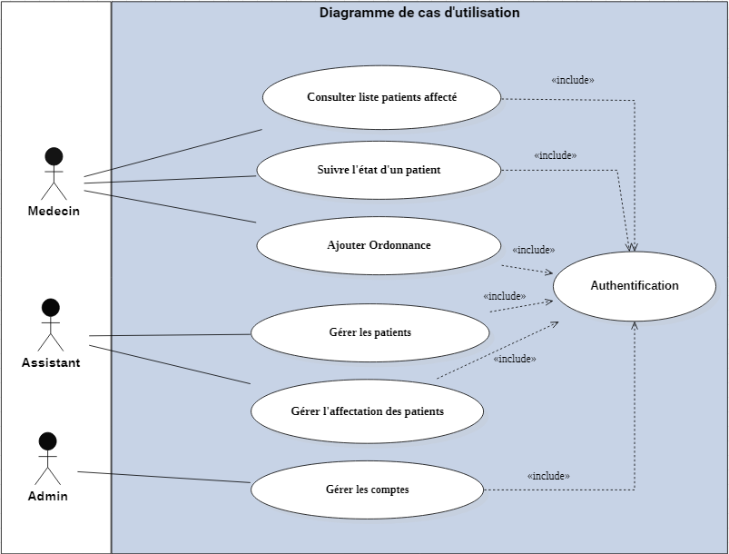

Slide 10
Diagramme de classes

Slide 11





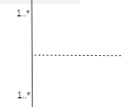



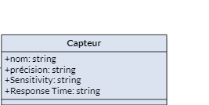

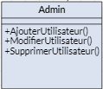
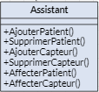

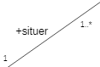





Slide 12
Diagramme de séquence

Slide 13
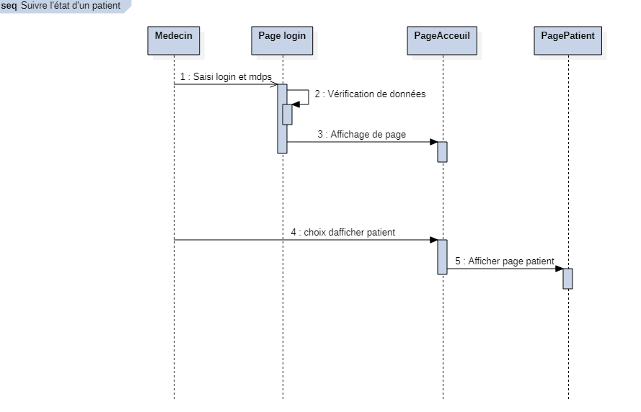

Slide 14
Conception
4

Slide 15










Pattern MVC
Action utilisateur
M
V
C
Mise à jour
Mise à jour
Notifier
Notes:
1/ View notifier le contrôleur pour changer le modèle sur l'action de l'utilisateur
2/ Controller traite la requête utilisateur et met à jour le modèle
3/ Model Notifier le contrôleur pour changer le view
4/ Le contrôleur fait le traitement et met à jour la vue en fonction de la valeur du modèle

Slide 16
Réalisation
5

Slide 17
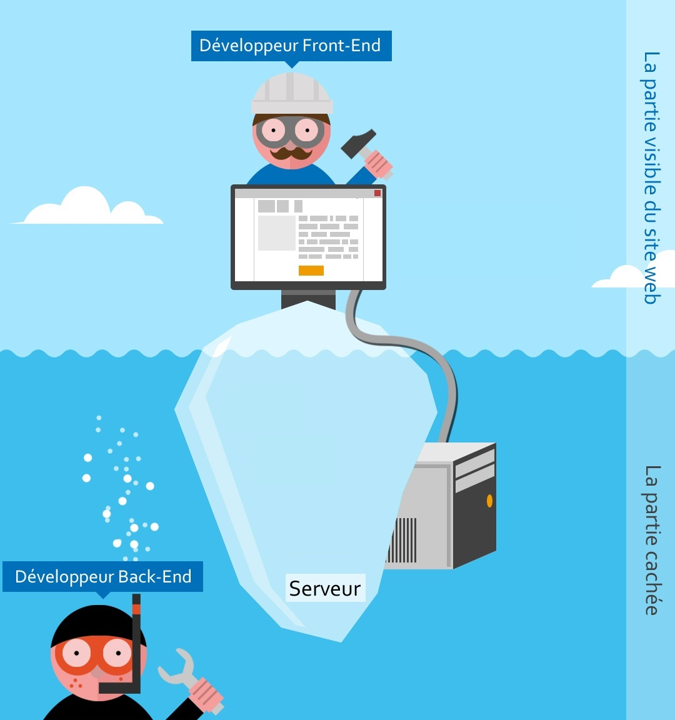


Technologies

Slide 18
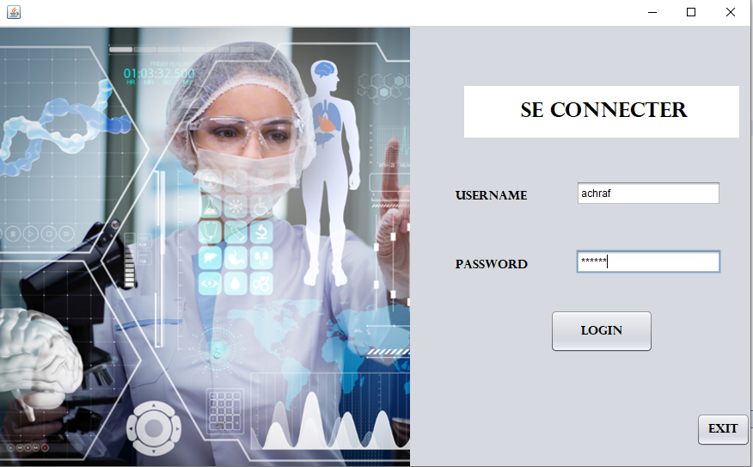
Test Online

Slide 19
Conclusion
6

Slide 20

Merci …

